Slide 1
Tuần 31
Bài 86: Phép trừ (có nhớ) trong phạm vi 1000 – Tiết 2
TOÁN 2
Tập 2

Slide 2


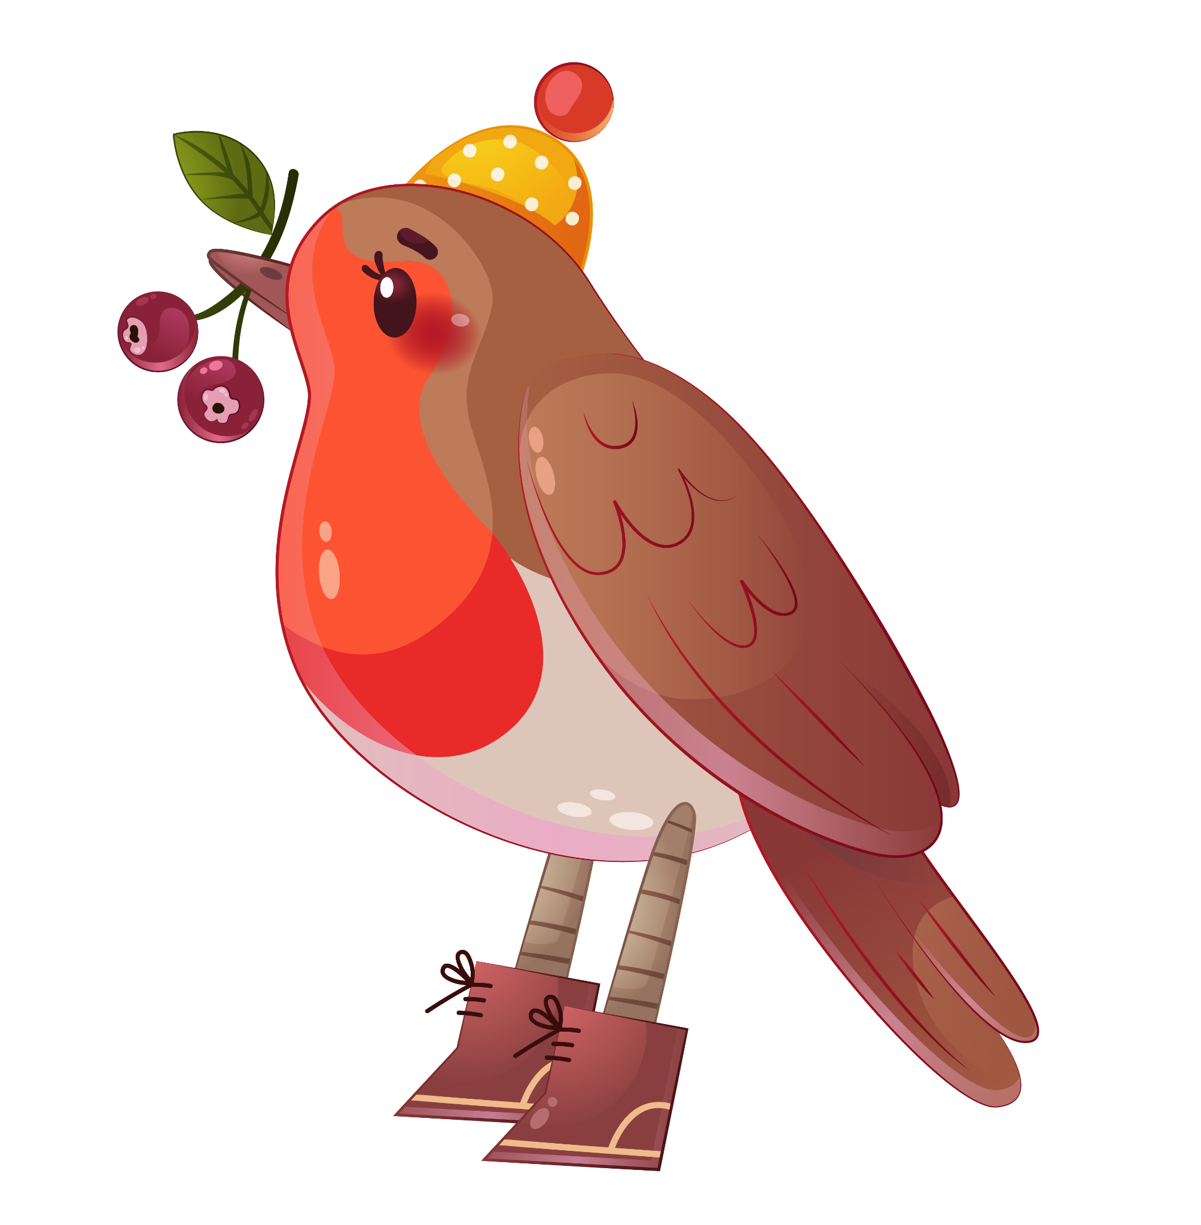


Tính (theo mẫu):
4
323
6
615
9
467
8
613
5
-
-
-
-

Slide 3
Đặt tính rồi tính:
5
275 - 38
470 - 59
783 - 5
865 - 9
275
470
783
865
-
-
-
-
38
59
5
9
237
411
778
856

Slide 4
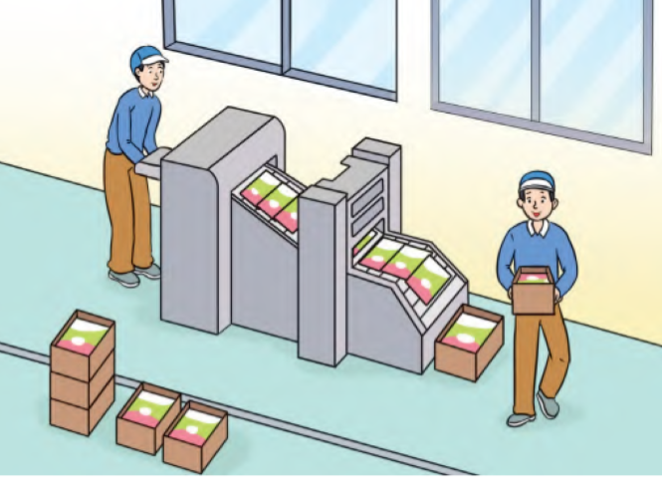
Tính
Một máy in sách đã in được 785 cuốn sách, người ta đã chuyển đi 658 cuốn sách. Hỏi còn lại bao nhiêu cuốn sách?
6
Bài giải:
Còn lại số cuốn sách là:
785 – 658 = 127 (cuốn)
Đáp số: 127 cuốn sách.

Slide 5


Để có thể làm tốt các bài tập trên em nhắn bạn điều gì?
Bài học hôm nay em biết thêm được điều gì?

Slide 6


DẶN DÒ

Slide 7

Hoc10 chúc các em học tốt!

